Slide 1
Урок музыки 4 класс
«Композитор-имя ему народ»
Подготовила учитель музыки ГОУ ЛНР «Артемовская средняя школа № 8»
Ковалёва Н.И.

Slide 2
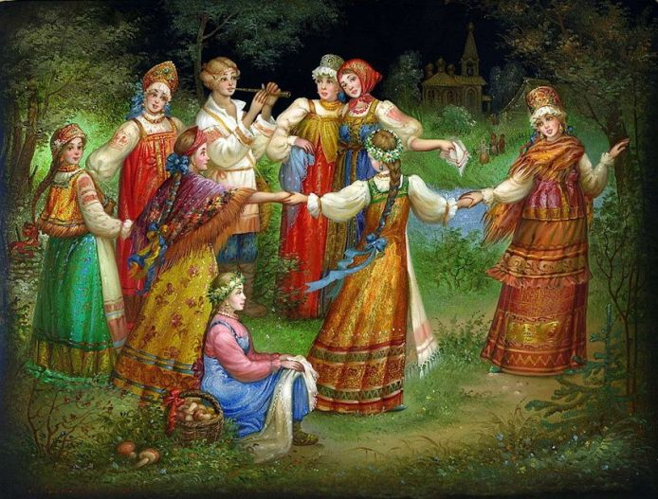

Slide 4
Композитор – имя ему народ

Slide 5
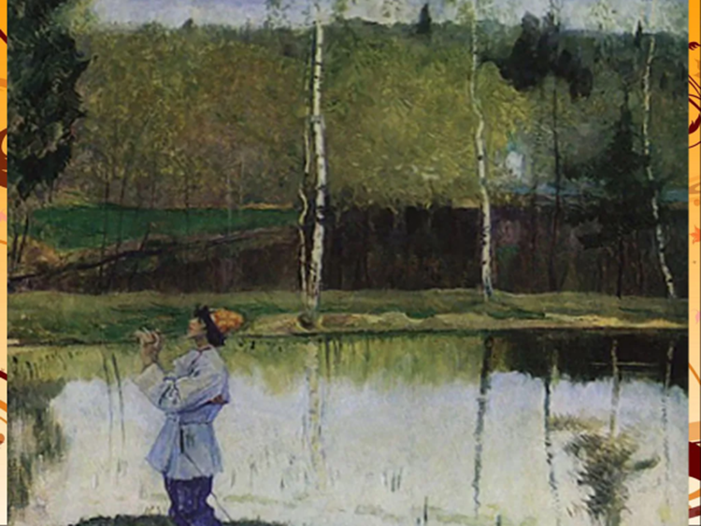
М.Нестеров «Лель»

Slide 6
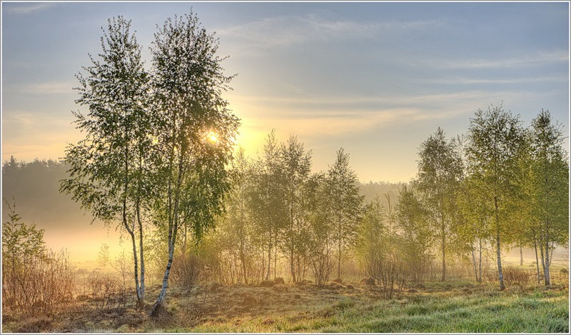
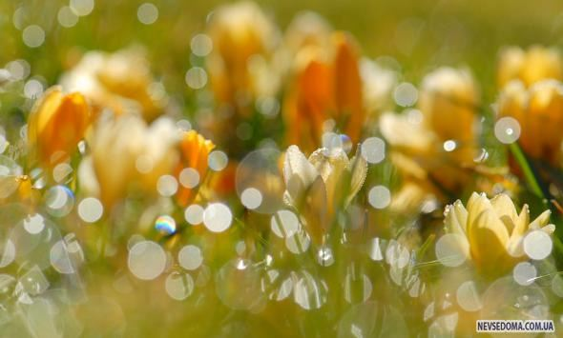
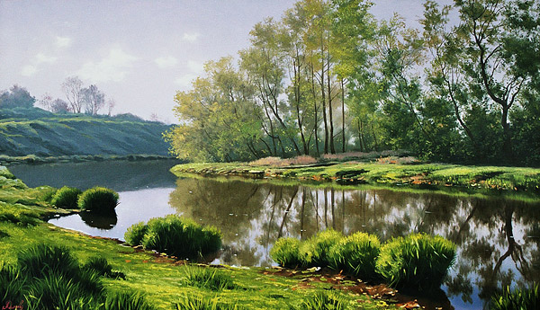
"Через напевы
слышится душа народа"...

Slide 7
Жанры народных песен
частушки
шуточные
игровые
солдатские
исторические
лирические
обрядовые
колыбельные
трудовые
плясовые
хороводные
былины

Slide 8
У неё есть
три струны, Их рукой
щипать должны, Можно под неё плясать И по-русски приседать
ответ
балалайка

Slide 9
Играет, а не гитара. Деревянная,
а не скрипка. Круглая,
а не барабан. Три струны,
а не балалайка.
ответ
домра

Slide 10
На чём в гостях,
вдали от дома, Играл Садко
царю морскому? Тот музыкальный
инструмент Сломал он, улучив момент.
ответ
гусли

Slide 11
У неё вся душа
нараспашку, И хоть пуговки есть
— не рубашка, Не индюшка,
а надувается, И не птица, а заливается.
ответ
гармошка

Slide 12
Мы собрали хоровод. Пригласили весь народ, А пастуший рожок Дополняет наш кружок.
ответ
рожок

Slide 13
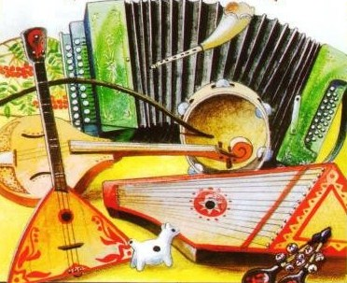

Slide 15
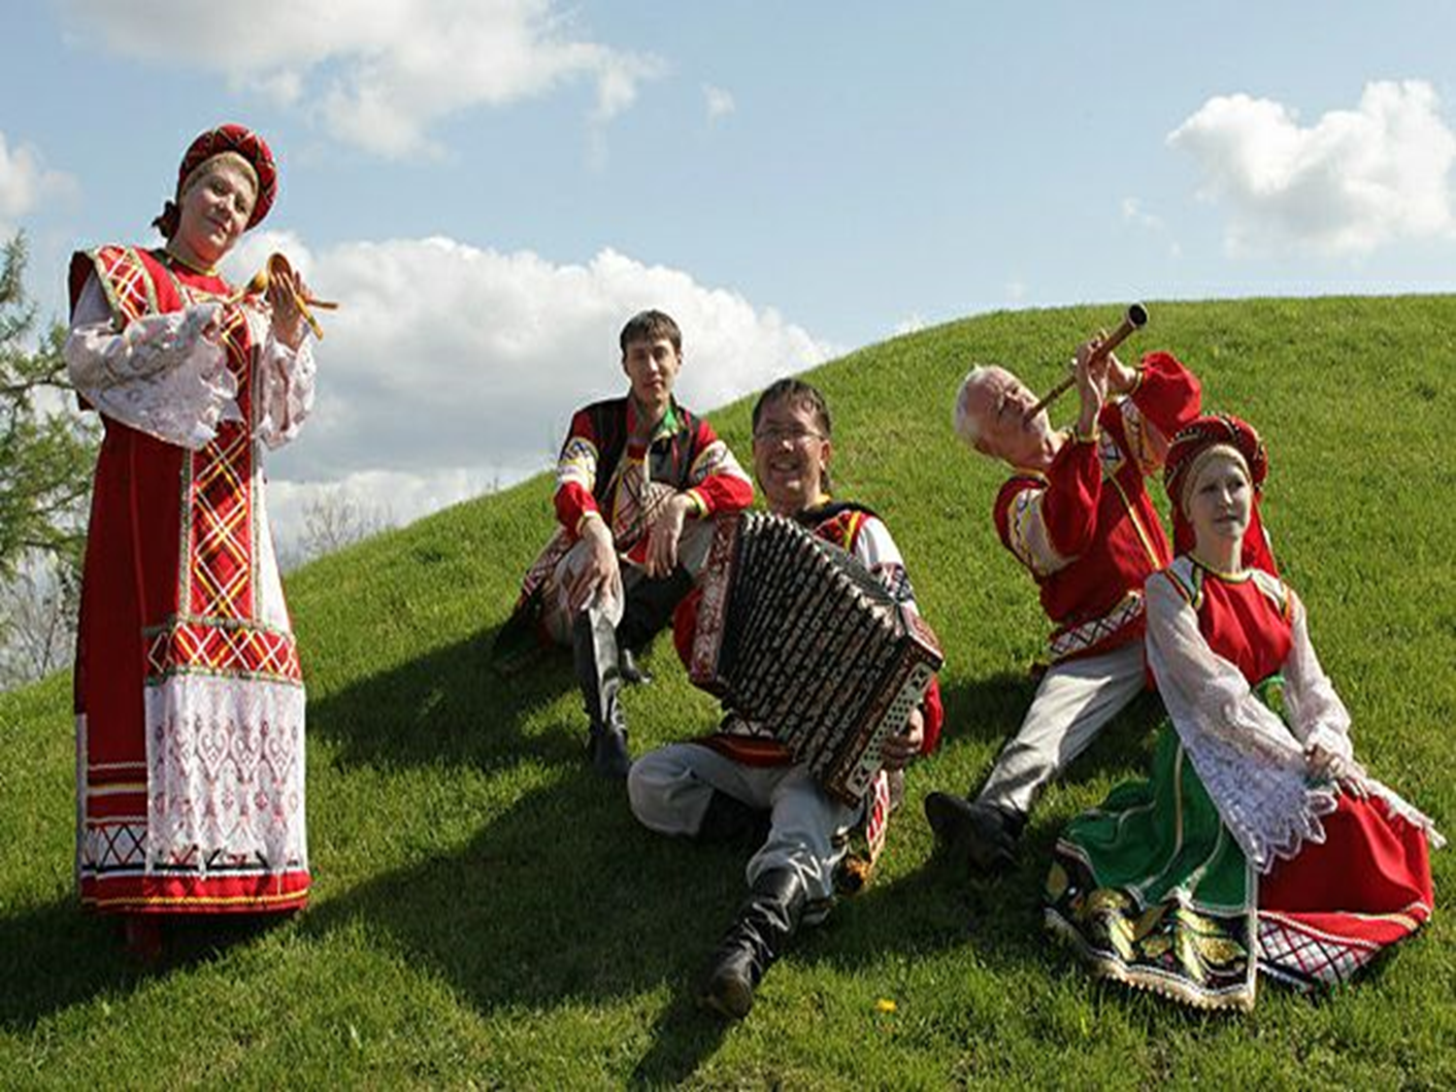
Песня украшает мир, а человек песню!

Slide 16
Спасибо за внимание!

